Slide 1

XÂY DỰNG HỆ THỐNG PHÁT HIỆN ĐÁM CHÁY THEO THỜI GIAN THỰC
Cán bộ hướng dẫn: Sinh viên thực hiện:
Lê Minh Hiếu Nguyễn Hoàng Thắng
Nguyễn Thành Phát
Đào Trần Quốc Phong

Slide 2

BẢNG PHÂN CÔNG
STT | MSSV | HỌ TÊN SV | CÔNG VIỆC | CHỨC VỤ
1 | B2112008 | Nguyễn Hoàng Thắng | - Tìm hiểu công cụ và thu thập dữ liệu - Huấn luyện mô hình YOLOv11 - Xây dựng và quản lý cơ sở dữ liệu - Xây dựng frontend, backend - Viết báo cáo | Trưởng nhóm
2 | B2110023 | Nguyễn Thành Phát | - Tìm hiểu công cụ và thu thập dữ liệu - Huấn luyện mô hình YOLOv8 - Thiết kế và xây dựng mô hình cơ sở dữ liệu - Xây dựng frontend, backend - Viết báo cáo | Thành viên
3 | B2103470 | Đào Trần Quốc Phong | - Tìm hiểu công cụ và thu thập dữ liệu - Huấn luyện mô hình YOLOv10 - Đặc tả hệ thống và tham gia xây dựng mô hình cơ sở dữ liệu - Xây dựng frontend - Viết báo cáo | Thành viên

Slide 3
NỘI DUNG BÁO CÁO
Đặt vấn đề
Giới thiệu đề tài
Công cụ
Thiết kế và cài đặt
Kết luận
Demo

Slide 4
1. ĐẶT VẤN ĐỀ
Bảng thống kê tình hình cháy nổ năm 2022-2023 tại Việt Nam
(Nguồn: Cục Cảnh sát PCCC & CNCH)
NĂM | SỐ VỤ CHÁY | SỐ NGƯỜI CHẾT | SỐ NGƯỜI BỊ THƯƠNG | THIỆT HẠI TÀI SẢN (TỶ ĐỒNG) | DIỆN TÍCH RỪNG BỊ CHÁY (HA)
2022 | 3234 | 119 | 90 | 634 | -
2023 | 3440 | 146 | 109 | 878 | 236
➔ Các đám cháy đe dọa nghiêm trọng về tính mạng và tài sản

Slide 5
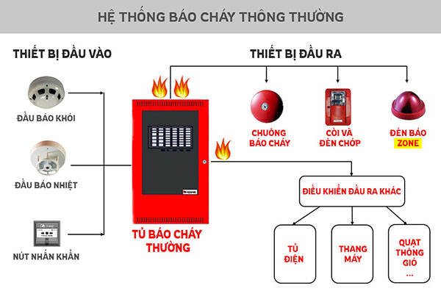
1. ĐẶT VẤN ĐỀ
Ưu điểm:
Chi phí thấp
Dễ dàng lắp đặt
Phạm vi phát hiện rộng
Nhược điểm:
Tốc độ phát hiện chậm
Dễ bị ảnh hưởng bởi điều kiện môi trường
➔ Hệ thống báo cháy thông thường vẫn tồn tại một số nhược điểm

Slide 6
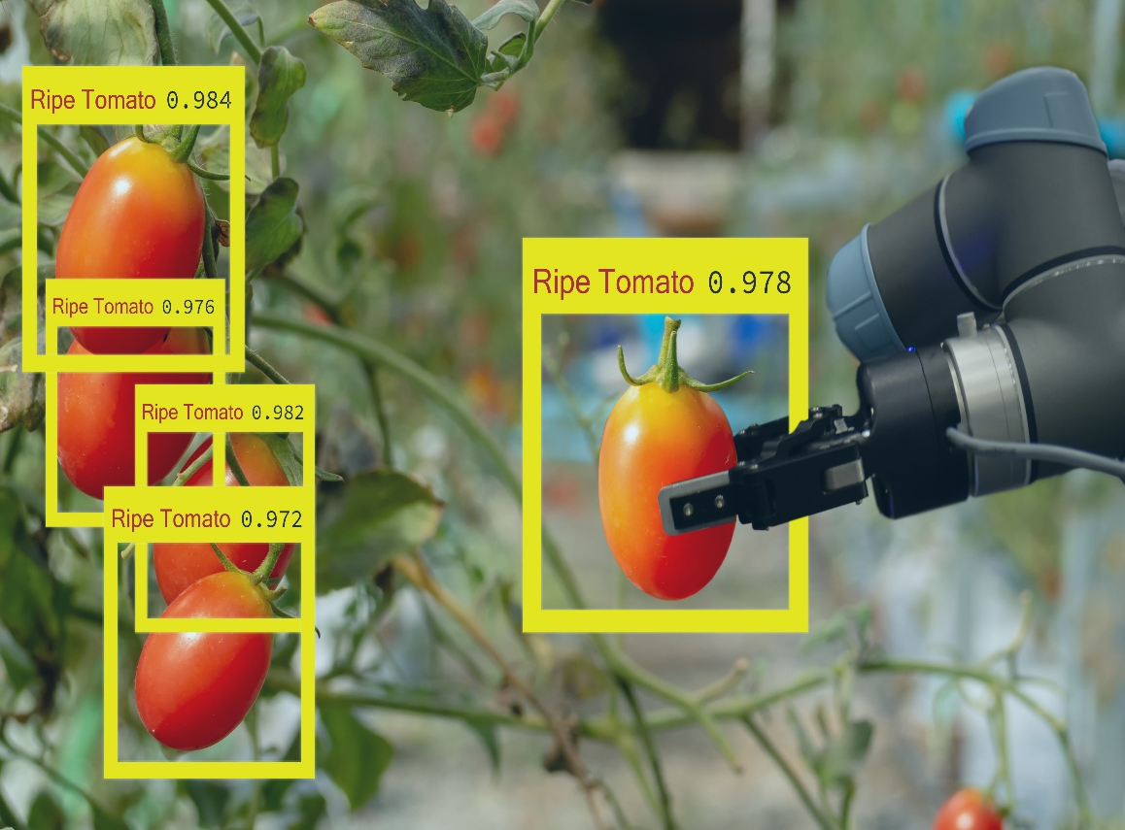
1. ĐẶT VẤN ĐỀ
Sự phát triển của trí tuệ nhân tạo (AI) và thị giác máy tính
Các mô hình học sâu hiện đại như YOLO có khả năng xử lý hình ảnh thời gian thực
Có thể tạo ra giải pháp xử lý những nhược điểm của hệ thống phát hiện đám cháy truyền thống
➔ “Hệ thống phát hiện đám cháy theo thời gian thực” được thực hiện

Slide 7
2. GIỚI THIỆU ĐỀ TÀI
Mục tiêu đề tài:
Xây dựng hệ thống phát hiện đám cháy theo thời gian thực với YOLO
Tích hợp hệ thống lên nền tảng web để giám sát, cảnh báo và quản lý từ xa
Đối tượng và phạm vi đề tài:
Sử dụng các phiên bản YOLO (v8, v10, v11) để nhận diện lửa qua ảnh, video từ camera giám sát
Tập trung vào phát hiện đám cháy trong môi trường trong nhà và các khu vực giám sát có lắp đặt camera
Hệ thống thử nghiệm với các tập dữ liệu hình ảnh, video mô phỏng các tình huống cháy thực tế, chủ yếu là các trường hợp lửa xuất hiện rõ ràng

Slide 8

3. CÔNG CỤ
Front-end:
HTML5, CSS3, JavaScript
Bootstrap 5
Back-end:
Python 3.9.13
Flask 3.1.1
Cơ sở dữ liệu:
Postgresql 16.9

Slide 9
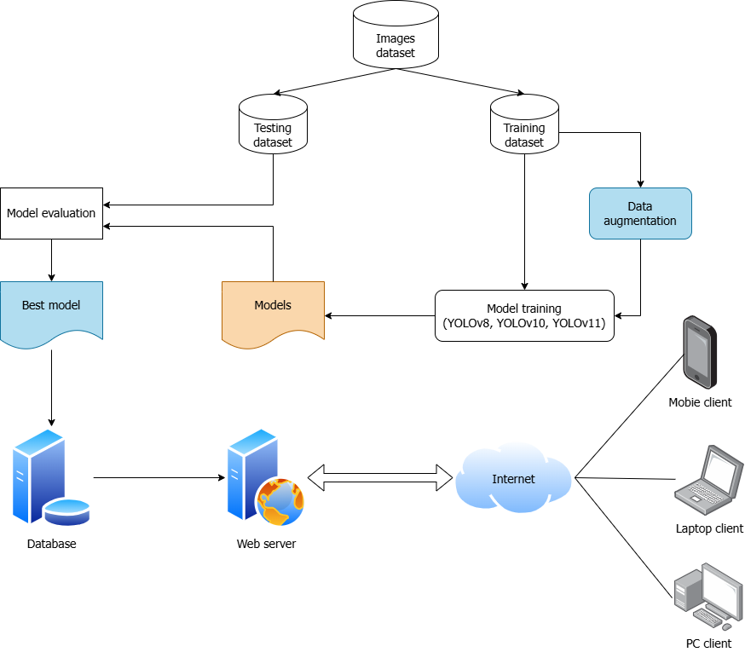
4.1. KIẾN TRÚC TỔNG QUÁT HỆ THỐNG

Slide 10
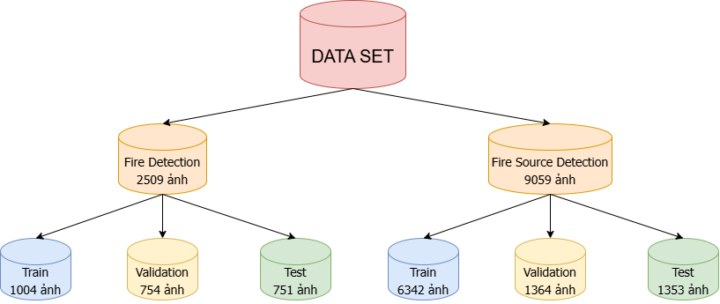
4.2. MÔ TẢ TẬP DỮ LIỆU
Tập dữ liệu gồm 2 tập: Fire Detection trên Kaggle và bộ dữ liệu Fire Source Detection trên Roboflow Universe.

Slide 11
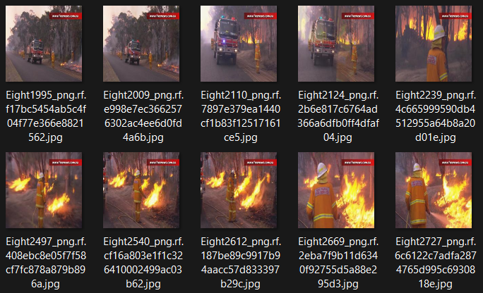
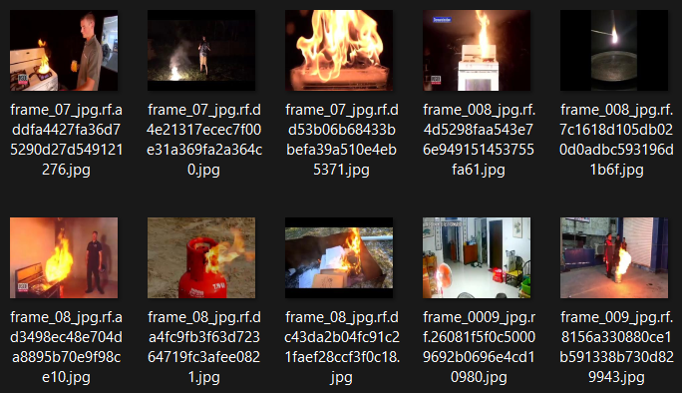
4.2. MÔ TẢ TẬP DỮ LIỆU
Một số hình ảnh trong tập dữ liệu

Slide 12
4.3. HUẤN LUYỆN MÔ HÌNH
Huấn luyện mô hình YOLO với nhiều phiên bản khác nhau:
YOLOv8: YOLOv8n, YOLOv8s, YOLOv8m
YOLOv10: YOLOv10n, YOLOv10s, YOLOv10m
YOLOv11: YOLOv11n, YOLOv11s, YOLOv11m
Giải thích mô hình:
n (nano): là phiên bản dành cho môi trường có tài nguyên hạn chế
s (small): là phiên bản nhỏ, cân bằng tốc độ và độ chính xác
m (medium): là phiên bản trung bình dành cho mục đích sử dụng chung

Slide 13
4.3. HUẤN LUYỆN MÔ HÌNH
Các mô hình được huấn luyện trên Kaggle bằng GPU T4x2 (Python phiên bản 3.11.11)
Thông số huấn luyện mô hình:
Epoch: 100
Batchsize: 48
Imgsz: 640
Patience: 10

Slide 14
4.3. HUẤN LUYỆN MÔ HÌNH
Kết quả huấn luyện mô hình
MÔ HÌNH | PRECISION | RECALL | MAP50 | MAP50-95 | THỜI GIAN/1 EPOCH (s) | TỔNG THỜI GIAN (GIỜ)
YOLOv8n | 0.95036 | 0.88021 | 0.94318 | 0.68583 | 93.6851 | 2.415
YOLOv8s | 0.95374 | 0.90303 | 0.95997 | 0.73927 | 102.259 | 2.726
YOLOv8m | 0.94115 | 0.91325 | 0.96664 | 0.7871 | 165.801 | 4.555
YOLOv10n | 0.93841 | 0.82954 | 0.91775 | 0.69026 | 99.9925 | 2.303
YOLOv10s | 0.95126 | 0.87157 | 0.9454 | 0.75206 | 122.07 | 3.354
YOLOv10m | 0.96057 | 0.87854 | 0.94709 | 0.78824 | 202.175 | 4.661
YOLOv11n | 0.94716 | 0.89996 | 0.95185 | 0.70195 | 97.6221 | 2.6
YOLOv11s | 0.96386 | 0.88184 | 0.96513 | 0.76482 | 190.169 | 4.21
YOLOv11m | 0.95764 | 0.91239 | 0.96538 | 0.79031 | 182.482 | 5.067

Slide 15
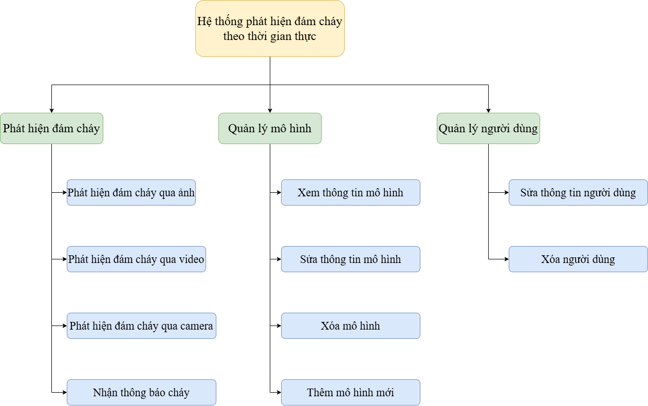
4.4. SƠ ĐỒ PHÂN RÃ CHỨC NĂNG

Slide 16
4.5. SƠ ĐỒ USECASE
Hệ thống có 3 nhóm người dùng chính gồm:
Người dùng vãng lai
Người dùng có tài khoản
Quản trị viên

Slide 17
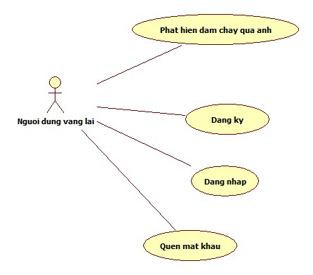
4.5. SƠ ĐỒ USECASE
Các chức năng của nhóm người dùng vãng lai

Slide 18
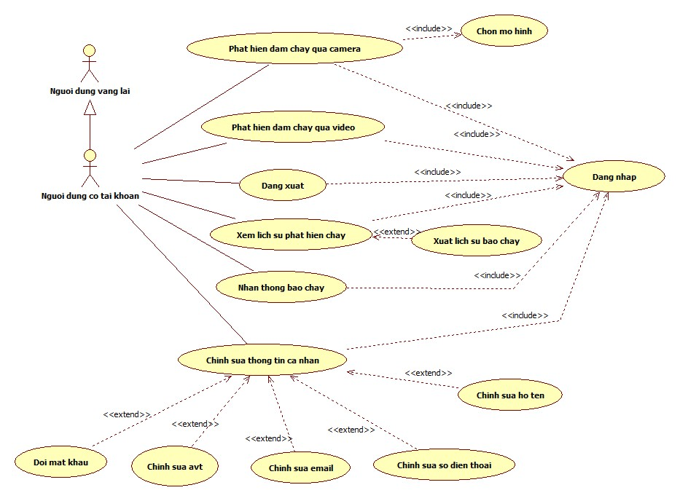
4.3. SƠ ĐỒ USECASE
Các chức năng của nhóm người dùng đã có tài khoản

Slide 19
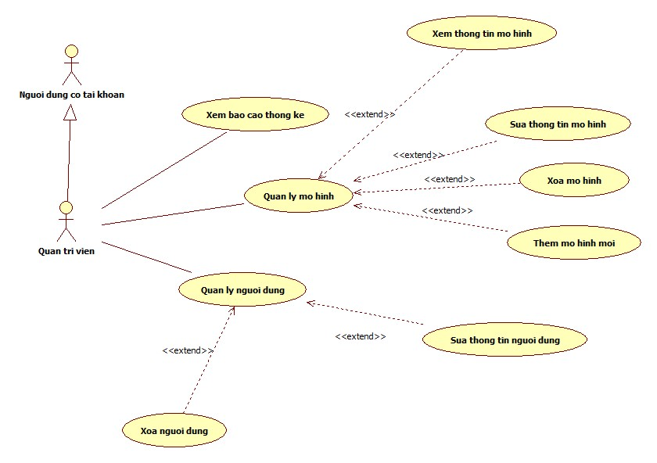
4.5. SƠ ĐỒ USECASE
Các chức năng của nhóm người dùng quản trị viên

Slide 20
4.6. SƠ ĐỒ THỰC THỂ LIÊN KẾT ERD

Slide 21
4.6. SƠ ĐỒ THỰC THỂ LIÊN KẾT ERD

Slide 22
5. KẾT LUẬN
Kết quả đạt được:
Xây dựng được hệ thống web có khả năng phát hiện đám cháy
Nắm vững kiến thức về huấn luyện mô hình phát hiện vật thể
Hiểu được quy trình xây dựng hệ thống ứng dụng AI từ dữ liệu đến mô hình và tích hợp vào Web
Rèn luyện kỹ năng làm việc nhóm, chia nhiệm vụ
2. Hướng phát triển
Mở rộng mô hình để phát hiện được khói hoặc các dấu hiệu tiềm ẩn sớm
Tìm hiểu, nghiên cứu thêm các mô hình khác để cải thiện tốc độ xử lý và phản hồi
Xây dựng thêm các chức năng như kết nối với cảnh sát PCCC

Slide 23

CẢM ƠN CÁC ANH VÀ CÁC BẠN
ĐÃ LẮNG NGHE !

Slide 24
6. DEMO

